Slide 1
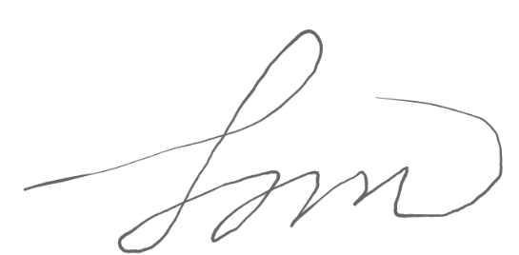
졸업장
제2025-001호
노랑반
이영희
2018년 03월 15일생
위 어린이는 우리 원에서
1년 동안 소정의 교육을 받았으므로
이 증서를 수여합니다. 세상으로 향하는 빛나는 걸음을 응원합니다.
2025년 2월 28일
즐거운 나라 유치원
원장
제 임 스

Slide 2
졸업장
제2025-002호
초록반
김철수
2018년 06월 03일생
위 어린이는 우리 원에서
1년 동안 소정의 교육을 받았으므로
이 증서를 수여합니다. 세상으로 향하는 빛나는 걸음을 응원합니다.
2025년 2월 28일
즐거운 나라 유치원
원장
제 임 스

Slide 3
졸업장
제2025-003호
주황반
이미진
2018년 10월 17일생
위 어린이는 우리 원에서
1년 동안 소정의 교육을 받았으므로
이 증서를 수여합니다. 세상으로 향하는 빛나는 걸음을 응원합니다.
2025년 2월 28일
즐거운 나라 유치원
원장
제 임 스

